Slide 1

CUDA y Procesamiento Paralelo
Introducción al procesamiento paralelo

Slide 2

Qué es CUDA y por qué es importante.

Slide 3
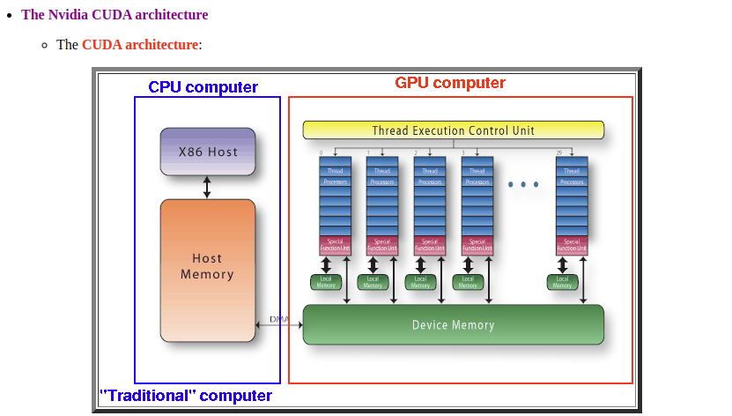
Arquitectura GPU y porqué es importante

Slide 4
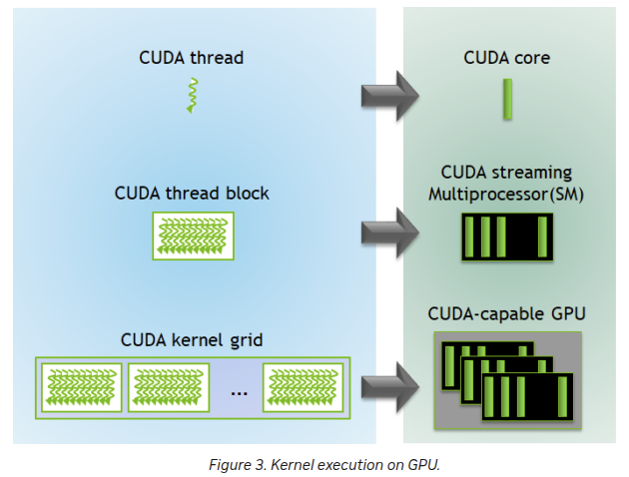
Hilos y bloques CUDA

Slide 5
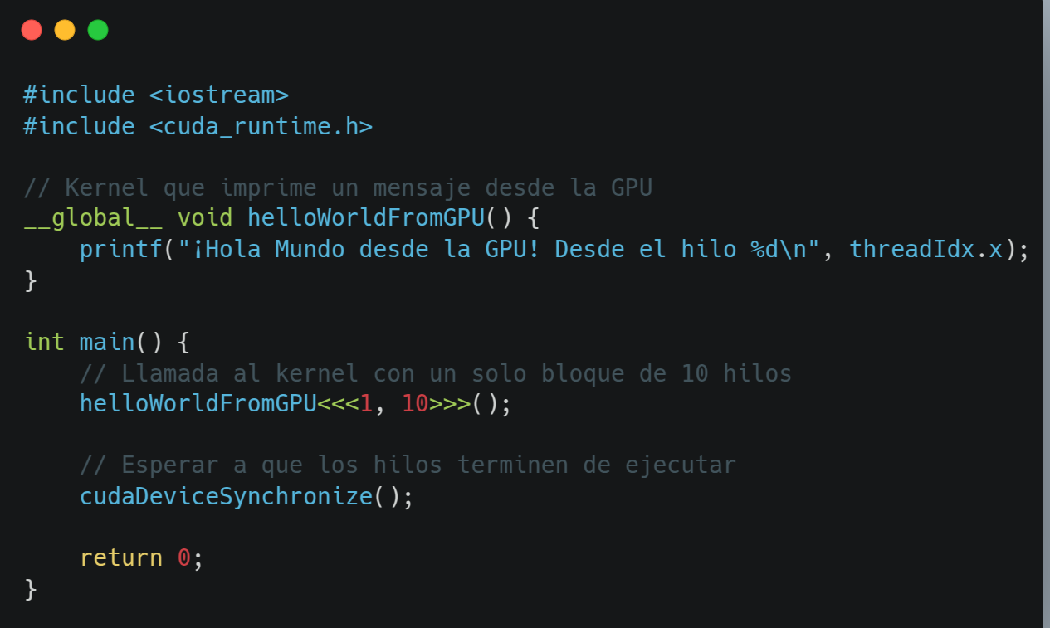
Primer programa “Hola Mundo” en CUDA

Slide 6
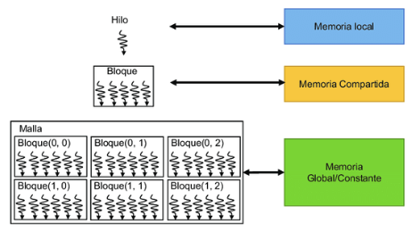
Gestión de Memoria en CUDA: Optimización para Procesamiento Paralelo”

Slide 7
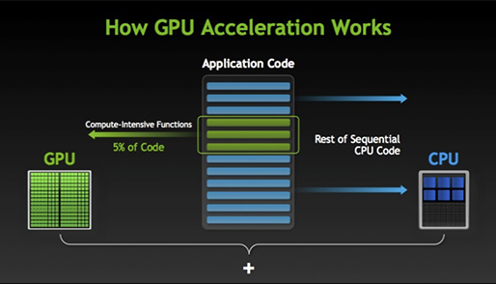
Copia de Datos entre la GPU y CPU.

